Slide 1
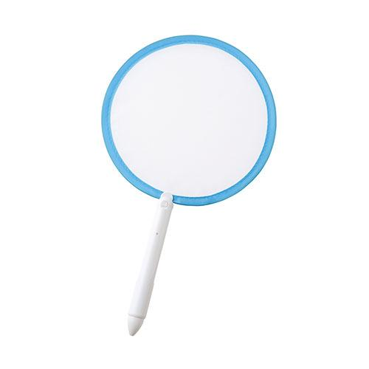
【提案書】
ファン付ボールペン
うちわとしても利用できるボールペン。シンプルながらありそうでなかったアイデア商品です。うちわの面にはオリジナル名入れが可能ため、暑い夏イベントの販促用などにもおすすめ。
特徴
納期
納期スペース
仕様
素材 : ポリエステル・ABS
包装 : ポリ入
お見積
お見積りスペース

